Slide 1

赛题一：磁电盘IO最优调度
队名：把心放在肚子里
成员：李俊辉
答辩人：李俊辉
答辩时间：2025/1/3
Notes:
ICML 2022

Slide 2
51PPT模板网 www.51 pp tmoban.com
PART 1
构造解设计
PART 2
启发算法设计
目录
CONTENTS
PART 3
整体架构
PART 4
未来展望

Slide 3
1
构造解设计
PART 1
Notes:
51PPT模板网 www.51 pp tmoban.com

Slide 4
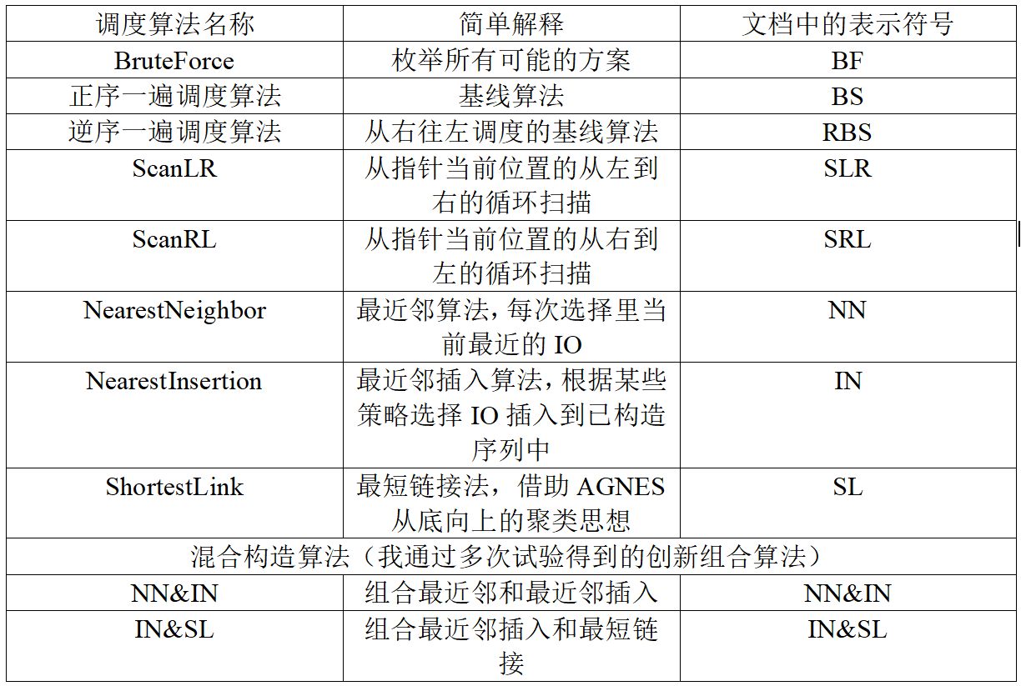
构造解设计

Slide 5
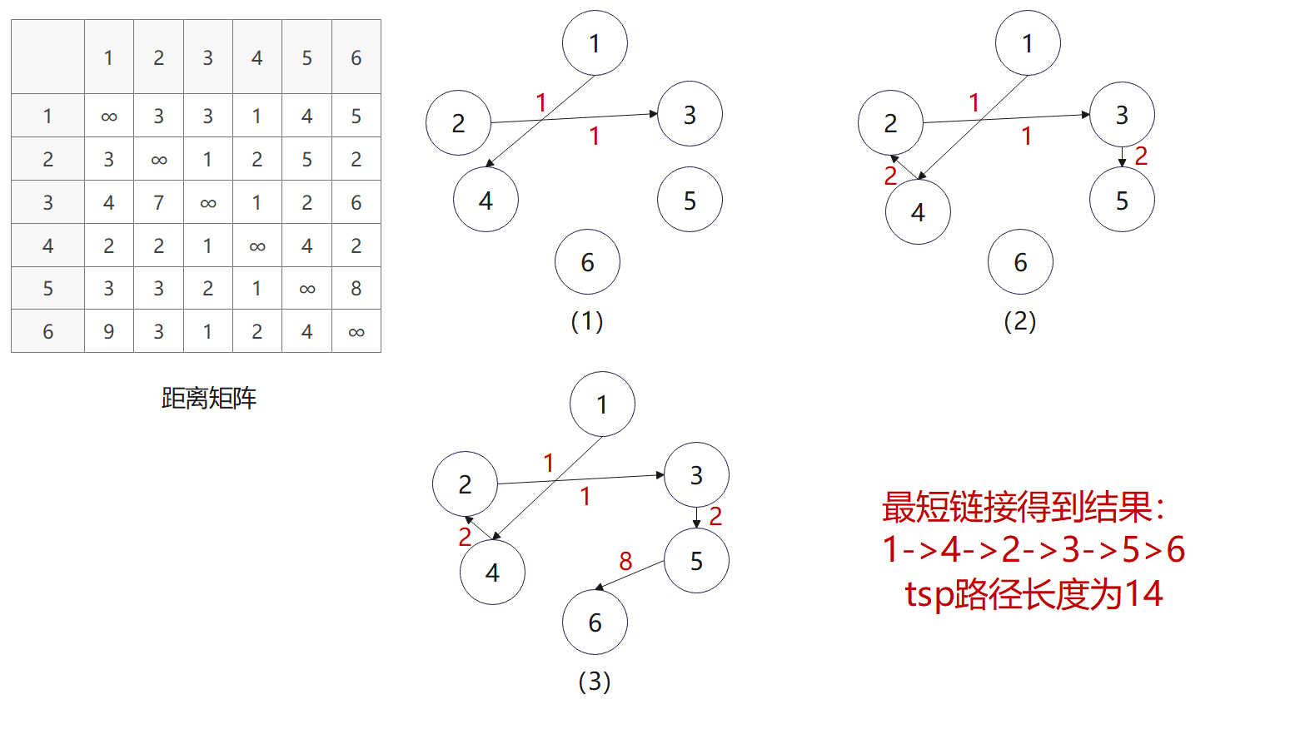
构造解设计
最短链接的构造过程

Slide 6
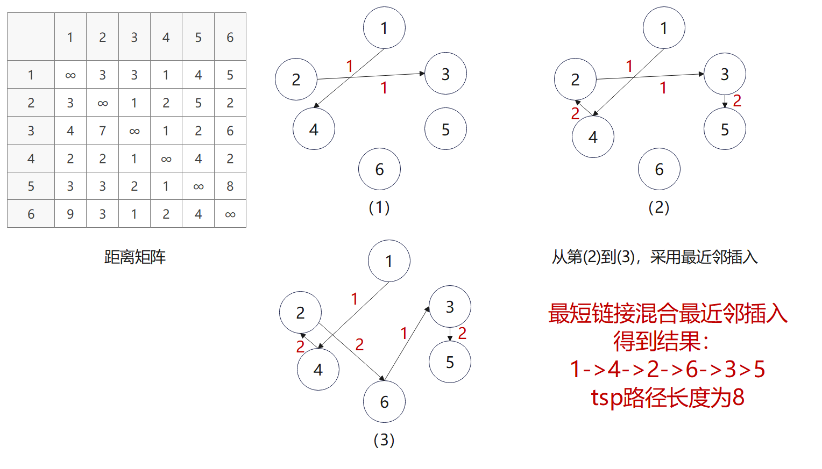
构造解设计
最短链接混合最近邻插入的构造过程

Slide 7
2
启发算法设计
PART 2
Notes:
51PPT模板网 www.51 pp tmoban.com

Slide 8
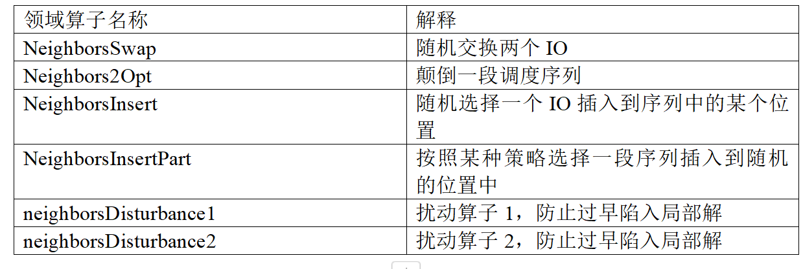
启发算法设计
在程序中我实现了两种启发搜索算法第一种是爬山法，第二种是变领域搜索结合模拟退火算法。

Slide 9
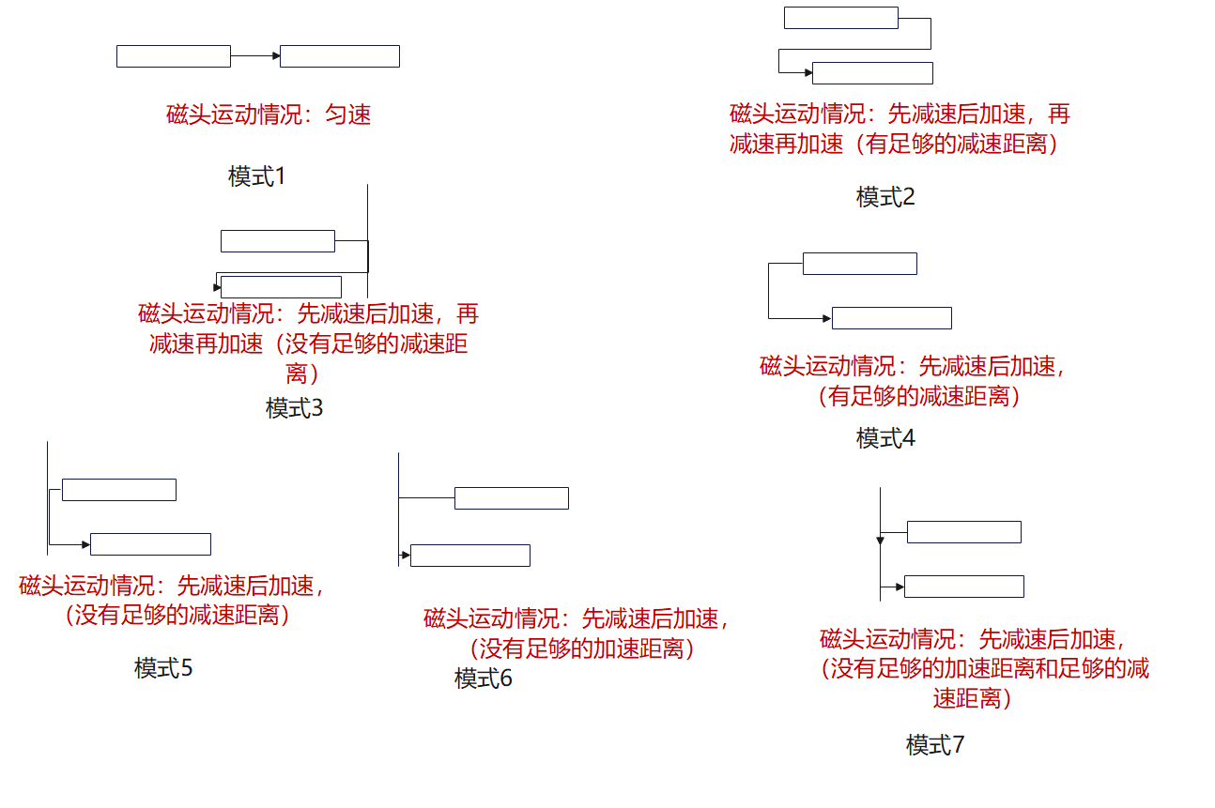
启发算法设计
提分的关键

Slide 10
启发算法设计
针对大数据集的近一步优化
因为需要考虑到算法调度加分的因素，那么就需要对大数据集的启发过程作近一步的优化，主要考虑以下两点：
只对同方向，并且起点距离在一定范围的io尝试进行交换
只对同方向，并且终点与起点距离在一定范围的io尝试进行插入操作

Slide 11
3
整体架构
PART 3
Notes:
51PPT模板网 www.51 pp tmoban.com

Slide 12
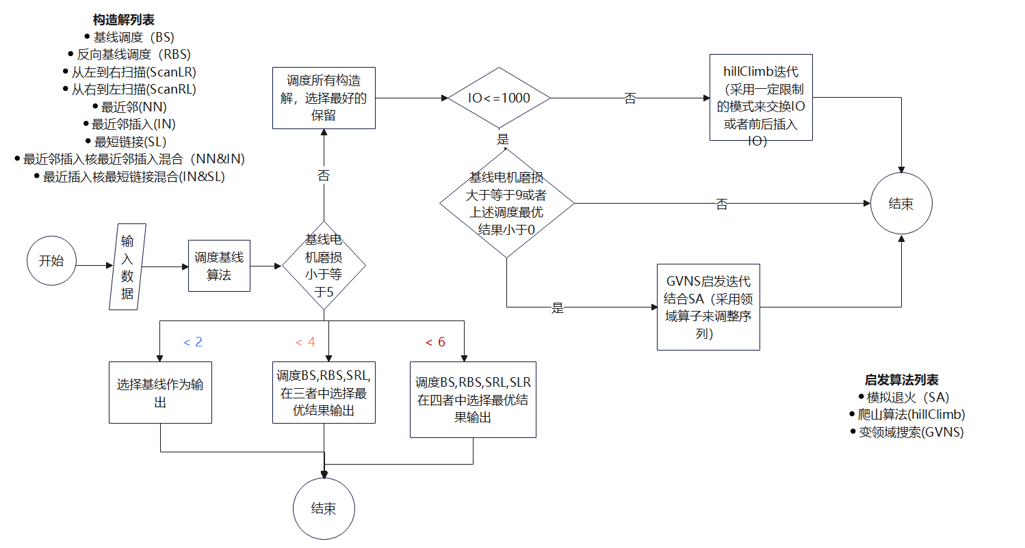
整体架构

Slide 13
4
未来展望
PART 4
Notes:
51PPT模板网 www.51 pp tmoban.com

Slide 14
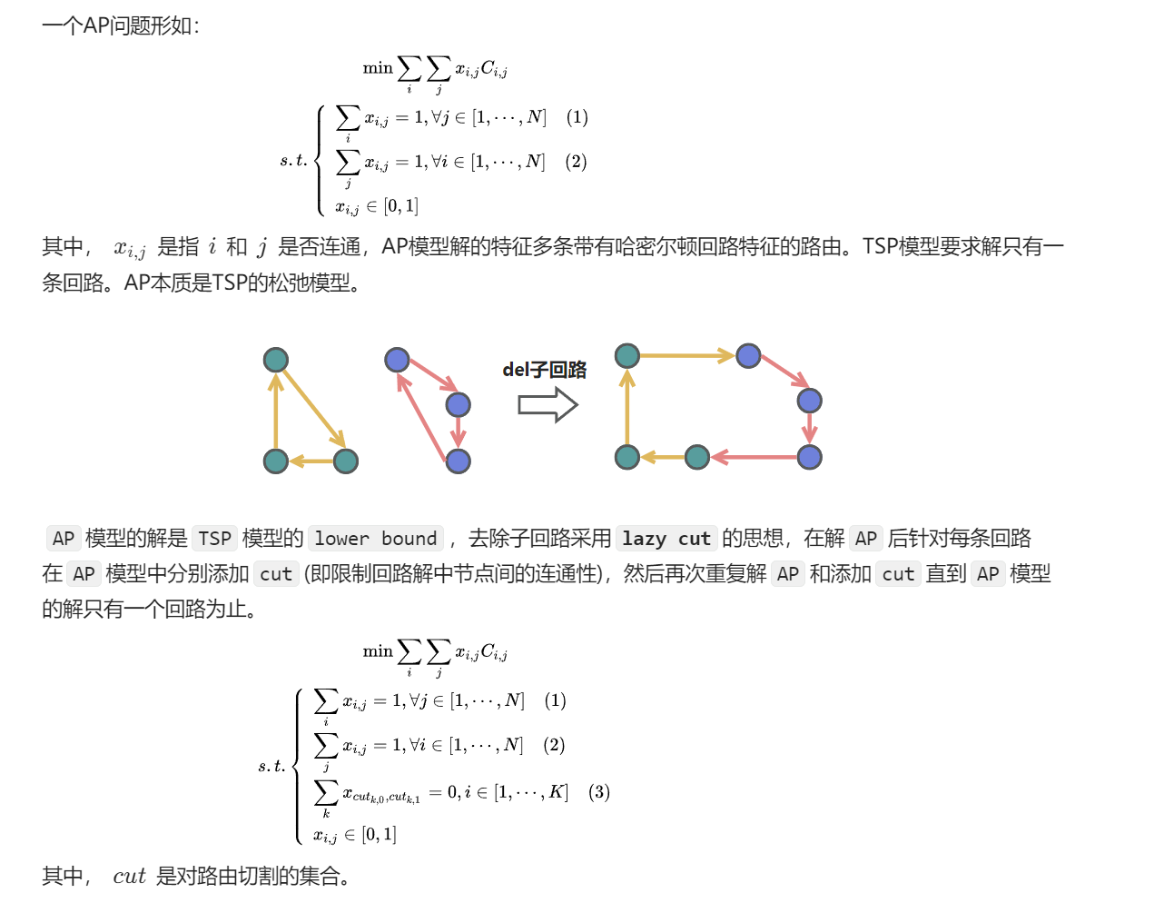
未来展望
可以将TSP问题松弛(AP)问题后得到初始解更优。

